Slide 1
ΚΛΑΣΜΑΤΑ
Κλάσματα = λόγος = πηλίκο = διαίρεση
8 : 2
8 /2
8
2
8
2
Διάφοροι τρόποι …για την ίδια διαίρεση

Slide 2
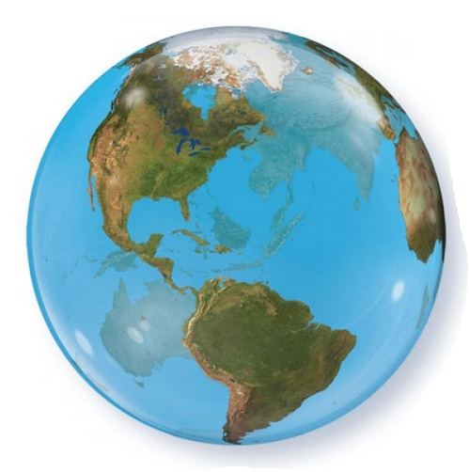
ΜΑΖΑ
Η μάζα ενός υλικού σώματος είναι η ποσότητα της ύλης(δηλαδή από πόση ύλη αποτελείτε), από την οποία αποτελείτε το σώμα.
Παραδείγματα:
Ένα βιβλίο μπορεί να έχει μάζα περίπου 1kg = 1000gr
η γη έχει μάζα περίπου 6000000000000000000000000kg

Slide 3
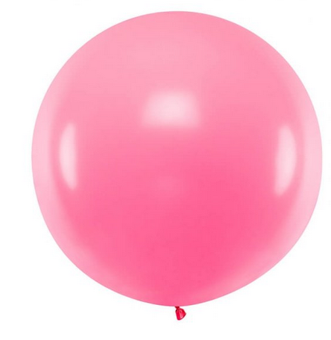
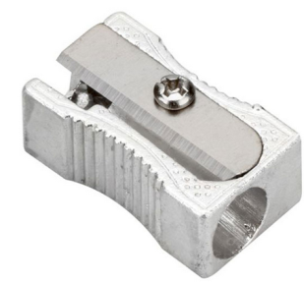
ΟΓΚΟΣ
Ο όγκος είναι ένας αριθμός που δείχνει πόσο χώρο «πιάνει» ένα σώμα…
…το μπαλόνι έχει περισσότερο όγκο από την ξύστρα
μπαλόνι
ξύστρα

Slide 4
…το μπαλόνι έχει μικρότερη μάζα από την ξύστρα
μπαλόνι
ξύστρα

Slide 5
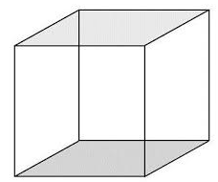
ΟΓΚΟΣ
Μονάδες μέτρησης όγκου
1 cm³ = κυβικό εκατοστό = 1ml =εμ ελ
1 ml = είναι ο χώρος που «πιάνει» ένας κύβος που όλες οι ακμές του είναι 1cm (1εκατοστό)
1cm
1cm
1cm

Slide 6
ΟΓΚΟΣ
Μονάδες μέτρησης όγκου
1 L= 1λίτρο = 1dm³ = κυβικό δέκατο
1 L = είναι ο χώρος που «πιάνει» ένας κύβος που όλες οι ακμές του είναι 10cm
(10cm=1dm= 1 δέκατο)
10cm
10cm
10cm
10cm
10cm
10cm

Slide 7
ΟΓΚΟΣ
Το φυσικό μέγεθος όγκος έχει μονάδες μέτρησης
1 m³ κυβικό μέτρο
1 cm³ = 1ml κυβικό εκατοστό= εμ ελ
1m
1m
1m
1m
1cm
1m
1cm
1m
1cm

Slide 8
ΠΥΚΝΟΤΗΤΑ
Σώμα Β
Σώμα Α
Παρατηρώ ότι το σώμα Β έχει μεγαλύτερη πυκνότητα από το σώμα Α………
Γιατί το σώμα Β έχει περισσότερη υλη από το σώμα Α………

Slide 9
ΠΥΚΝΟΤΗΤΑ
Για να βρω την πυκνότητα ενός σώματος (γης, γάτας, πέτρας…. κ.α) ακολουθώ τα παρακάτω βήματα:
1.
Μετράω την μάζα του σώματος (π.χ. το σώμα έχει μάζα 10kg)
2.
Μετράω τον όγκο του σώματος (π.χ. το σώμα έχει όγκο 2 m³)
3.
Διαιρώ την μάζα του σώματος (10kg) με τον όγκο του (2 m³)……και ο αριθμός που βρίσκω είναι η πυκνότητα του σώματος… (10: 2= 5)
μάζα
Πυκνότητα =
όγκος

Slide 10
ΠΥΚΝΟΤΗΤΑ
μάζα
Πυκνότητα =
όγκος
m
d =
V
τύπος , σχέση, εξίσωση

Slide 11
ΠΥΚΝΟΤΗΤΑ
m = μάζα
(π.χ. m= 20 g)
m
d =
v
d = πυκνότητα
(π.χ. d = 4 g/ml)
V = όγκος
(π.χ. V = 5 ml)

Slide 12
ΠΥΚΝΟΤΗΤΑ
Άσκηση 1
Ένα σώμα έχει μάζα 10kg και όγκο 2 m³ . Ποια είναι η πυκνότητά του;
Λύση
m
d
=
V
10 kg
d
=
2 m³
d
=
10
.
kg
2
m³
d
=
kg
5
Άρα η πυκνότητα είναι 5 kg / m³
m³

Slide 13
ΠΥΚΝΟΤΗΤΑ
Άσκηση 2
Ένα σώμα έχει μάζα 8gr και όγκο 2ml . Ποια είναι η πυκνότητά του;
Λύση
m
d
=
V
8 gr
d
=
2 ml
d
=
8
.
gr
2
ml
d
=
gr
4
Άρα η πυκνότητα είναι 4gr/ ml
ml

Slide 14
ΠΥΚΝΟΤΗΤΑ
Μονάδες μέτρησης πυκνότητας ..μπορεί να είναι
kg
kg
8
20
m³
cm³
Μονάδα μέτρησης της πυκνότητας
Μονάδα μέτρησης της πυκνότητας
22
g/ml
Μονάδα μέτρησης της πυκνότητας

Slide 15
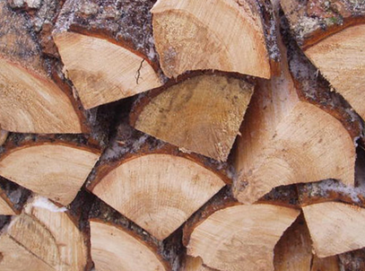
ΠΥΚΝΟΤΗΤΑ
Ερώτηση
Τι σημαίνει ότι ένα σώμα (π.χ. ξύλο) έχει πυκνότητα ;;;
Απάντηση
Σημαίνει ότι αν πάρω ένα κομμάτι του σώματος (ξύλο) που
έχει όγκο 1 m³, τότε μέσα σε αυτό το
χώρο θα υπάρχει ύλη που έχει μάζα 150kg
150kg
1m
1m
1m

Slide 16
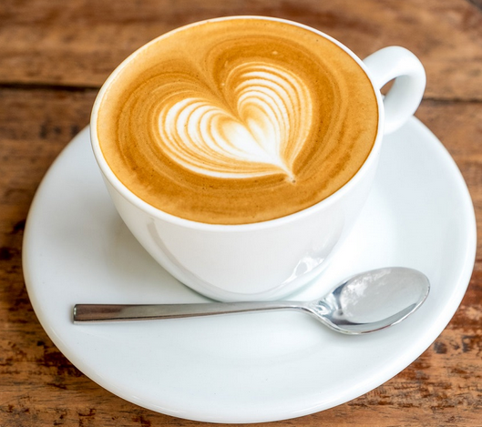
ΠΥΚΝΟΤΗΤΑ
Ερώτηση
Τι σημαίνει ότι ένα σώμα (π.χ. καφές) έχει πυκνότητα ;;;
Απάντηση
Σημαίνει ότι αν πάρω ένα κομμάτι του σώματος (καφέ) που
έχει όγκο 1 ml, τότε μέσα σε αυτό το
χώρο θα υπάρχει καφές που έχει μάζα 4g
4g
1cm
1cm
1cm

Slide 17
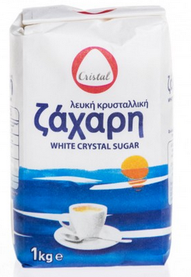
ΠΥΚΝΟΤΗΤΑ
Ερώτηση
Τι σημαίνει ότι ένα σώμα (π.χ. ζάχαρη) έχει πυκνότητα ;;;
Απάντηση
Σημαίνει ότι αν πάρω ένα κομμάτι ζάχαρη που
έχει όγκο 1 m³, τότε μέσα σε αυτό το
χώρο θα υπάρχει ζάχαρη που έχει μάζα 10g
10g
1cm
1cm
1cm

Slide 18
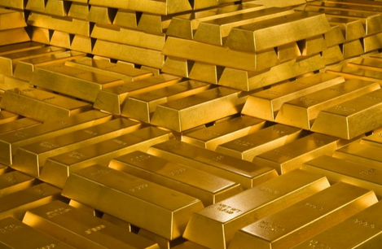
ΠΥΚΝΟΤΗΤΑ
Σύμφωνα με τον ορισμό της πυκνότητας ενός υλικού ..προκύπτει ότι η πυκνότητα είναι ίδια ….. για οποιοδήποτε κομμάτι του ίδιου υλικού
Παράδειγμα οποιαδήποτε ποσότητα χρυσού θα έχει την ίδια πυκνότητα 19kg/m³ που είναι:

